Slide 1
Дымковская игрушка
«Рождение» дымковской игрушки

Slide 2
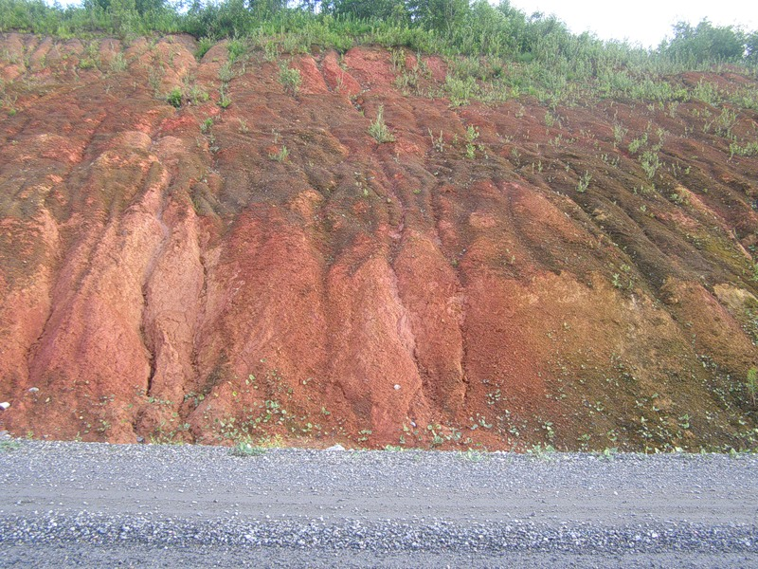
Сырьё для производства дымковской игрушки -
местное: красная глина, смешанная с просеянным песком.

Slide 3
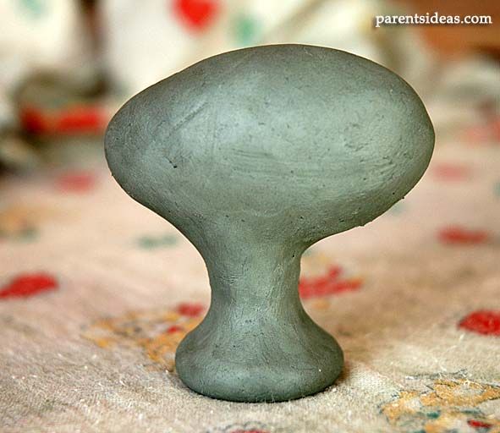
Процесс изготовления прост.
Сначала из глиняного теста лепят торс фигурки.

Slide 4
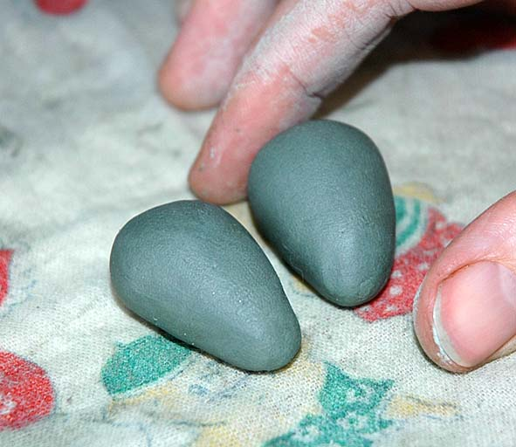
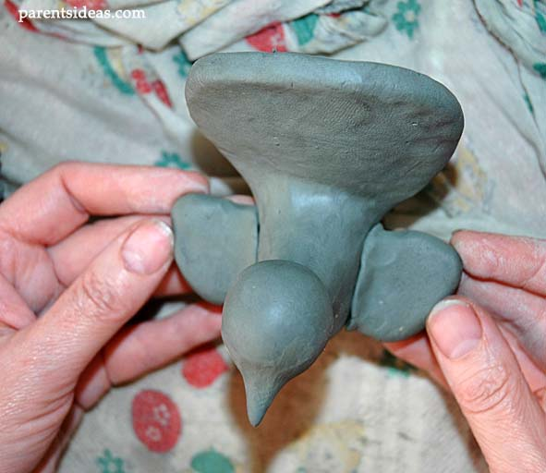
Затем к торсу примазывают шарики (голова, крылья)
Соединяют их жидкой глиной.

Slide 5
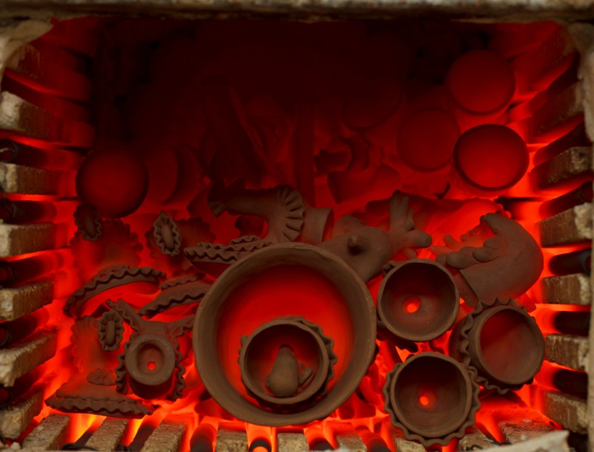
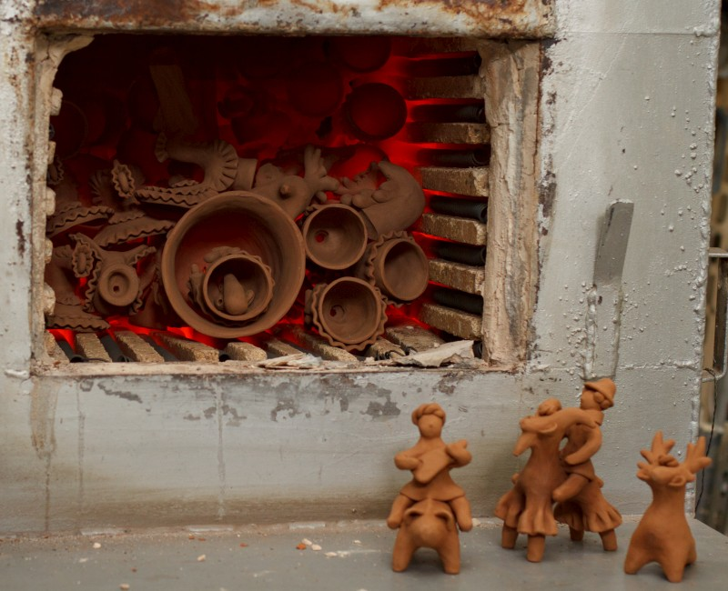
Готовые фигурки просушивают и прокаливают в печи.

Slide 6
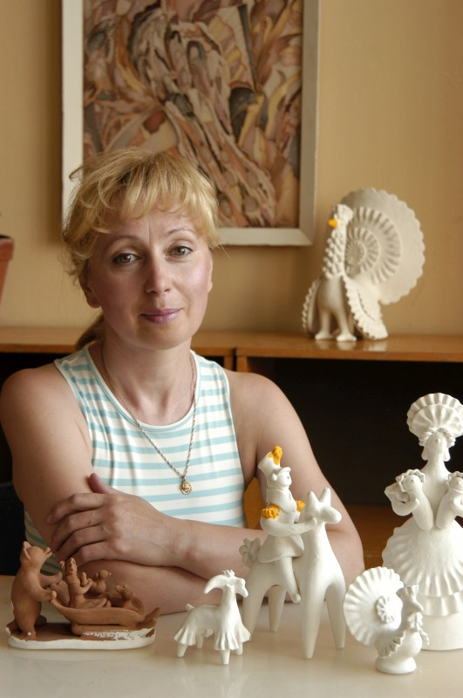
Белят мелом, разведённым в молоке.

Slide 7
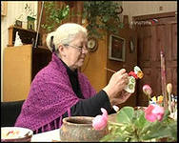
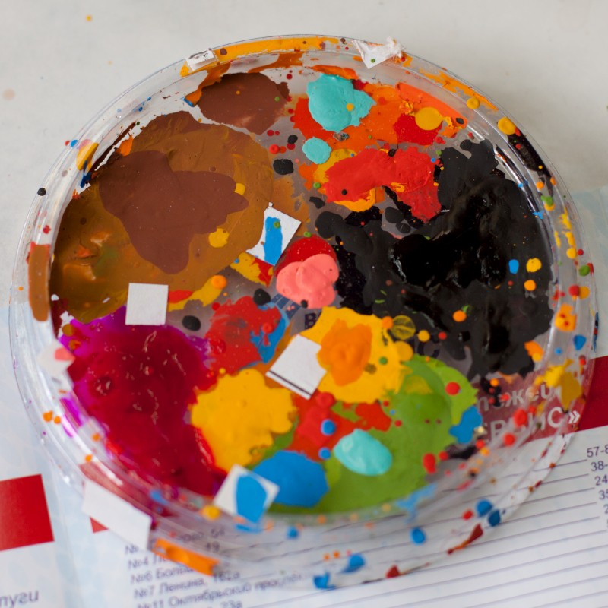
Раскрашивают темперой.

Slide 8
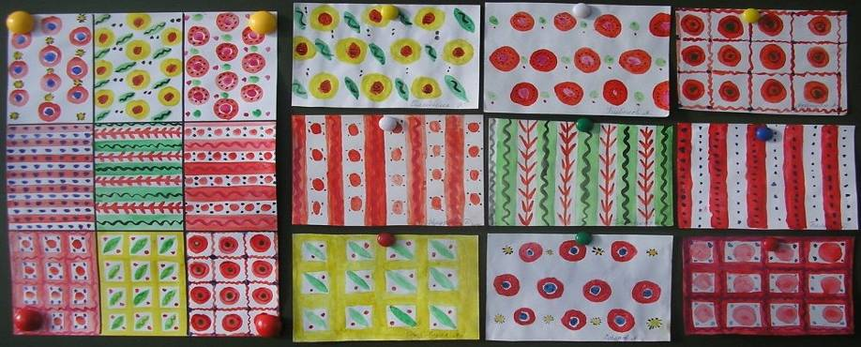
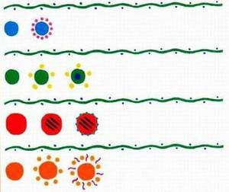
Игрушки расписываются простым геометрическим орнаментом - это яркие пятна, круги, зигзаги, полосы, клетка.

Slide 9
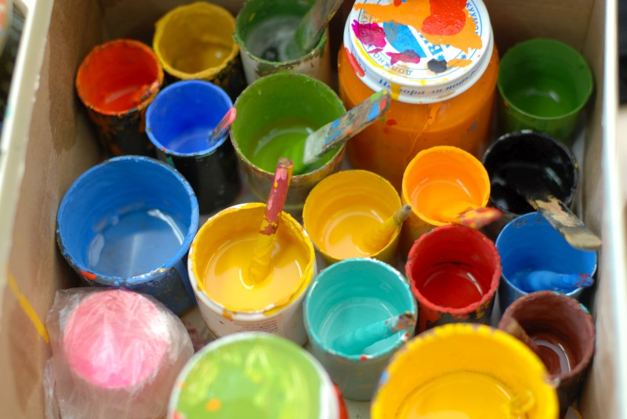
Смело сочетаются контрастные краски – синяя, красная, голубая, жёлтая, зелёная – от 4 до 10 цветов.

Slide 10
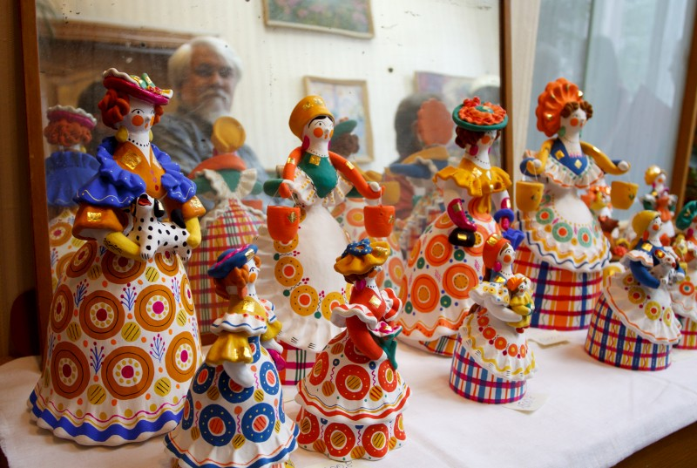
Иногда дополняют ромбиками медной потали. Когда-то использовались кусочки сусального золота.

Slide 11
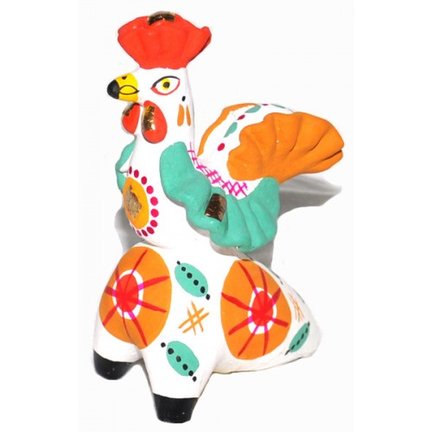
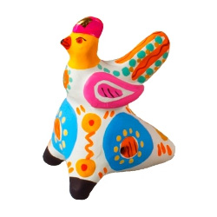
Свистульки тоже лепят вручную, а отверстия прокалывают палочкой.

Slide 12
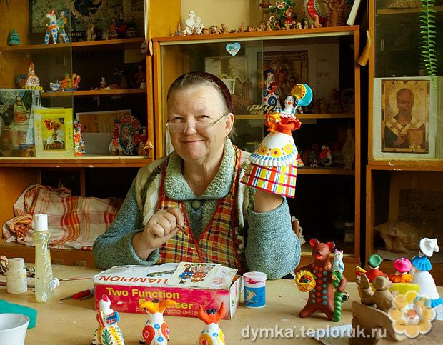
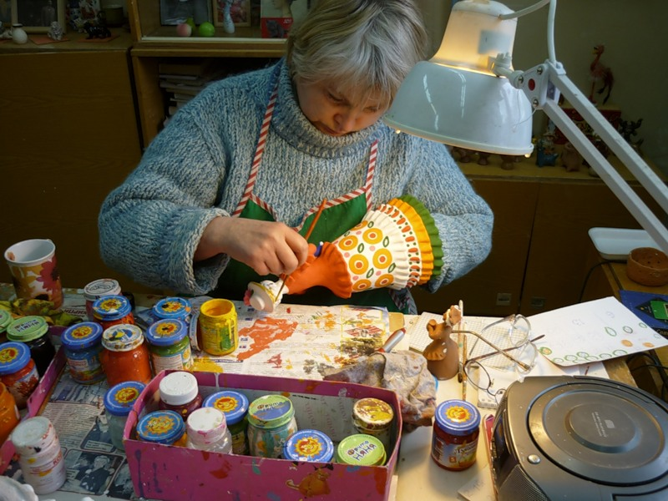
Каждая мастерица делает игрушку целиком – от формовки до последних штрихов раскраски.

Slide 13
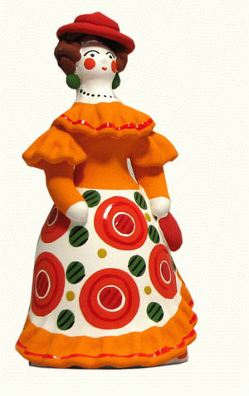
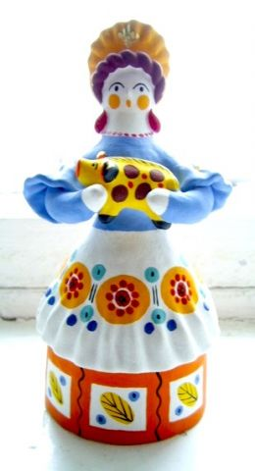
Каждый автор привносит в свои произведения собственный почерк и излюбленный колорит.

Slide 14
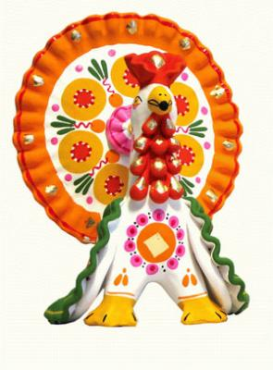
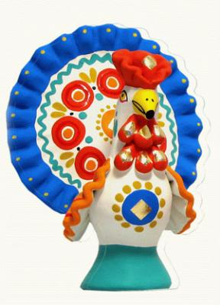

Slide 15
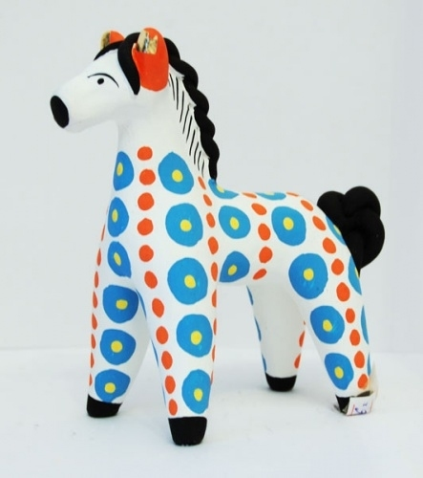
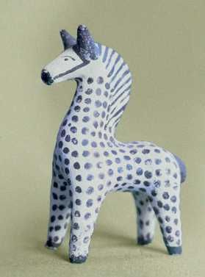

Slide 16
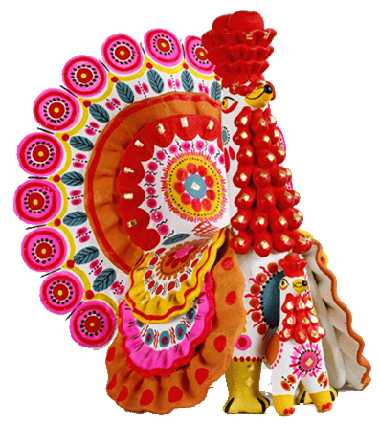
Каждая фигурка – это ручная работа, существующая в единственном экземпляре.

Slide 17
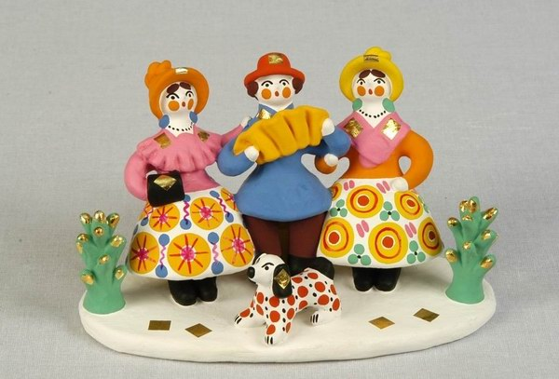

Slide 18
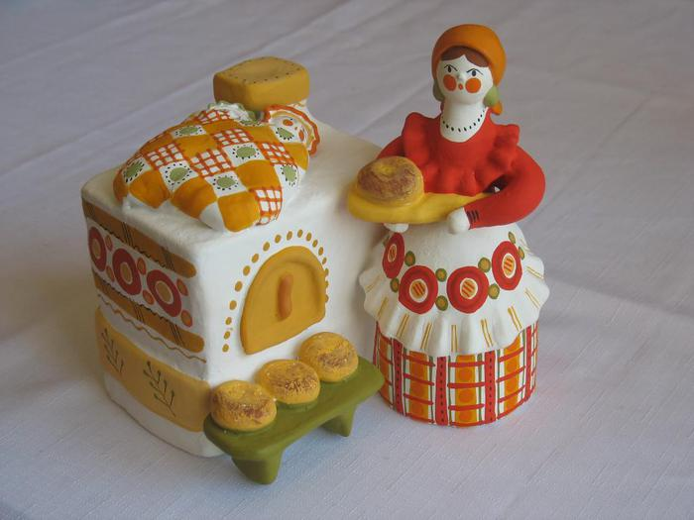

Slide 19
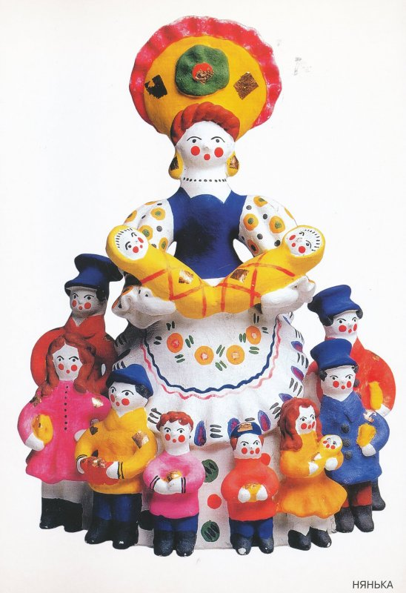

Slide 20
Спасибо за внимание!
Удачи!!!

Slide 21
Презентацию «Дымковская игрушка (рождение дымковской игрушки)» составила Кузьмик наталья Владимировна воспитатель МДОУ ЦРР №45 «Мечта» г.Серпухова Московской области.
Октябрь, 2012г.

